Slide 1

1 VMBO-KGT
Leerboek Deel 1
1.6 Uitslagen aftekenen
Theorie N Uitslag kubus, balk en piramide aftekenen

Slide 2
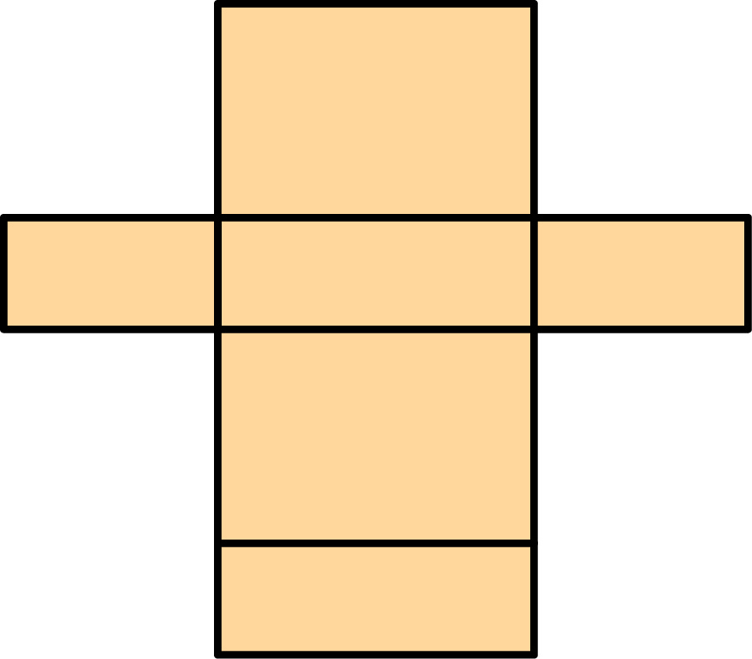
Van welke ruimtefiguur is een uitslag getekend?
A
balk
B
piramide
C
kubus

Slide 3
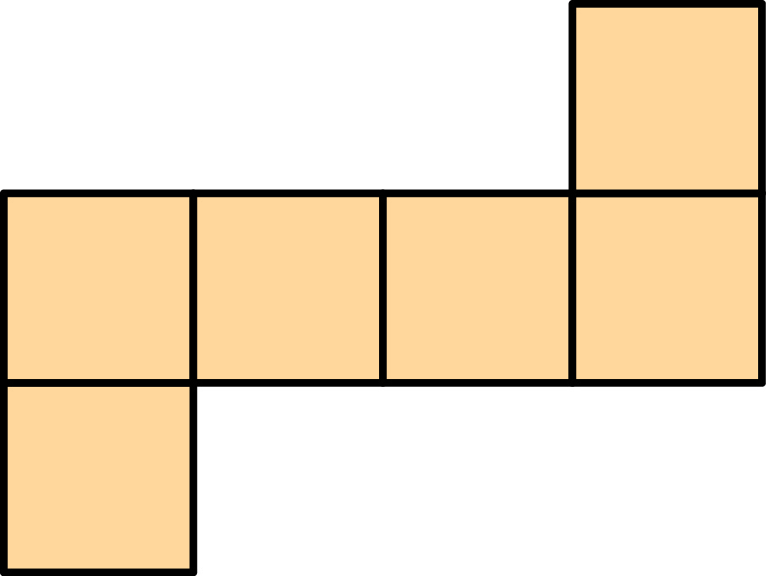
Van welke ruimtefiguur is een uitslag getekend?
A
balk
B
piramide
C
kubus

Slide 4
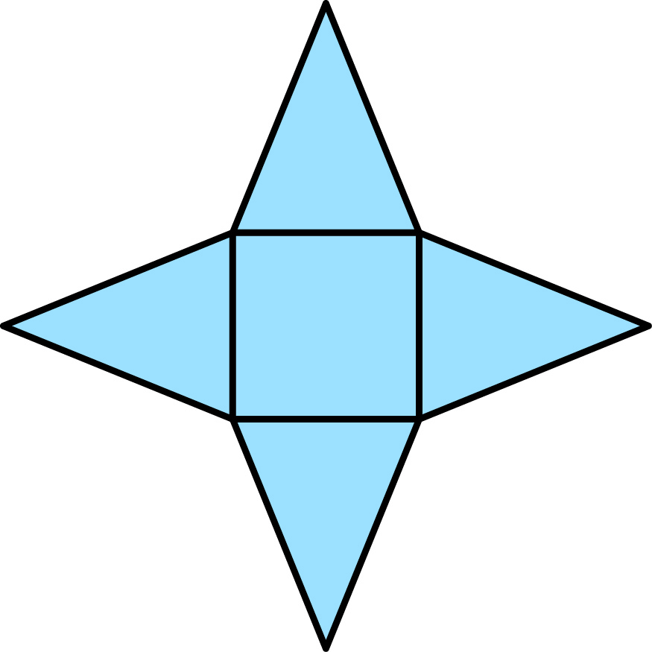
Van welke ruimtefiguur is een uitslag getekend?
A
balk
B
piramide
C
kubus

Slide 5
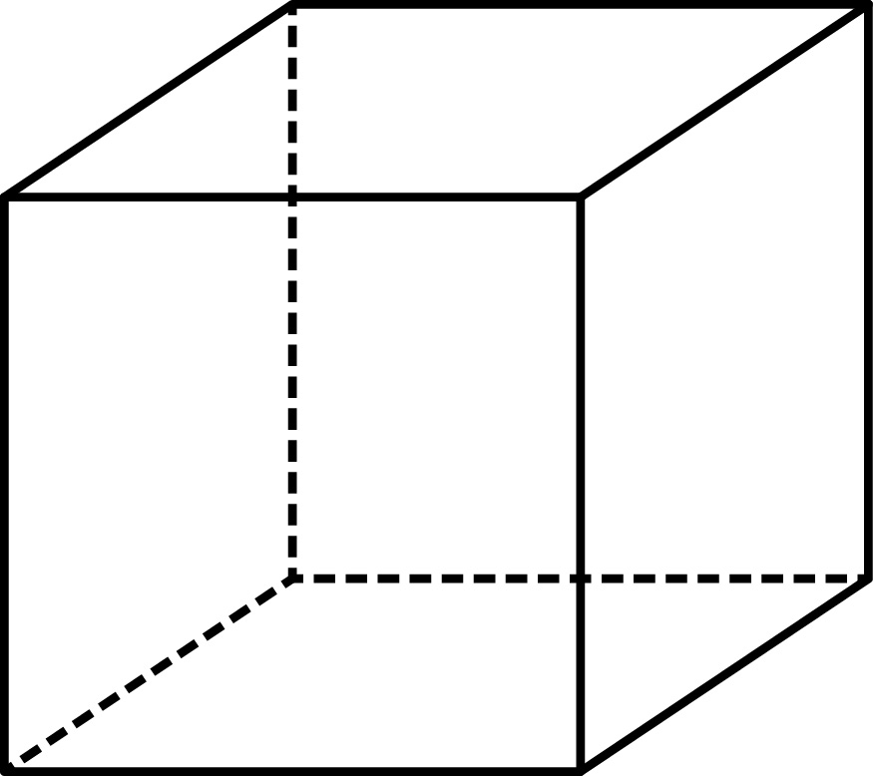
Hoeveel zijvlakken heeft de ruimtefiguur?
A
4
B
5
C
6
D
7

Slide 6
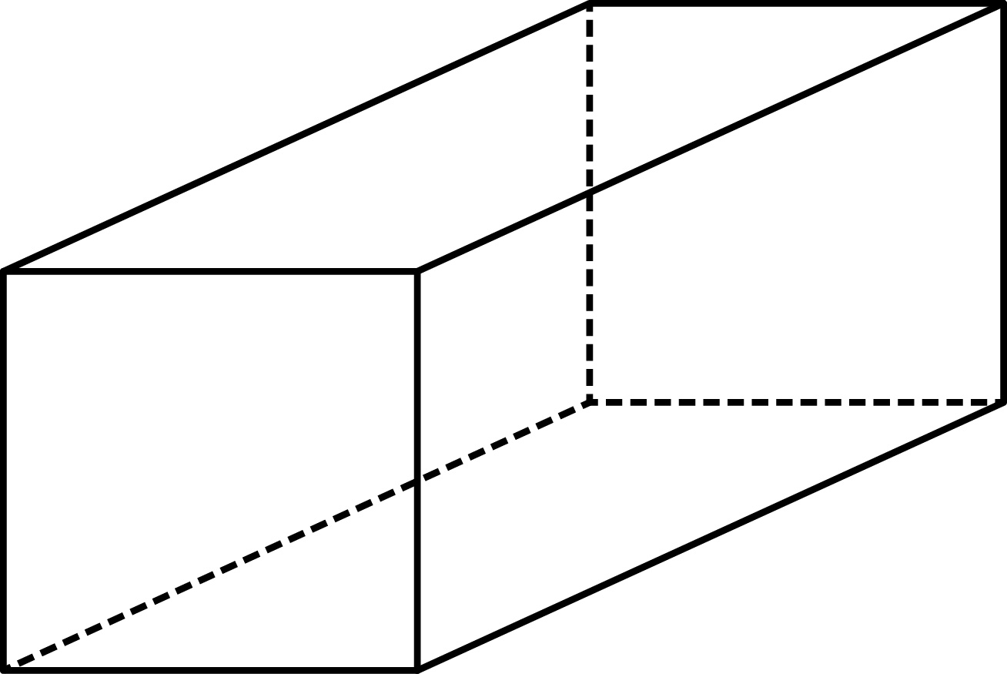
Hoeveel zijvlakken heeft de ruimtefiguur?
A
4
B
5
C
6
D
7

Slide 7
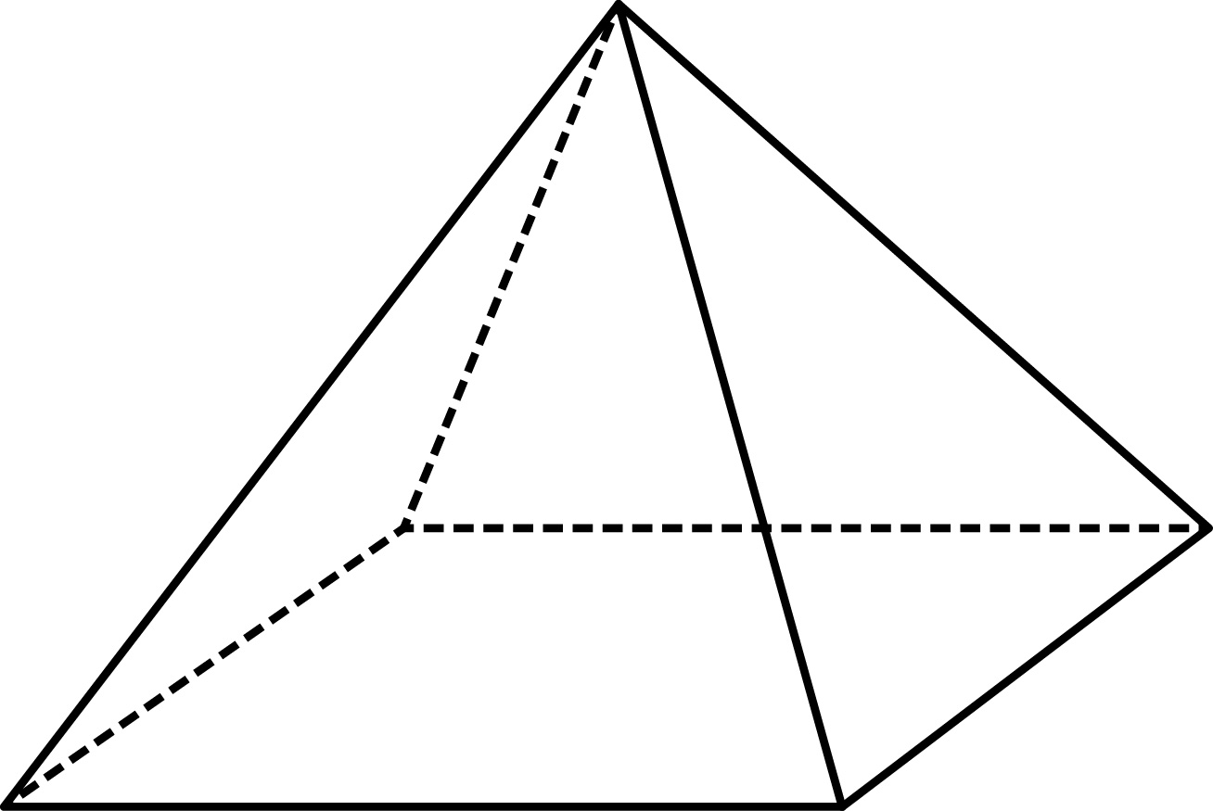
Hoeveel zijvlakken heeft de ruimtefiguur?
A
4
B
5
C
6
D
7

Slide 8
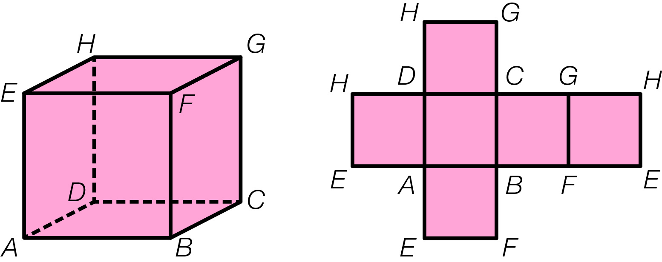
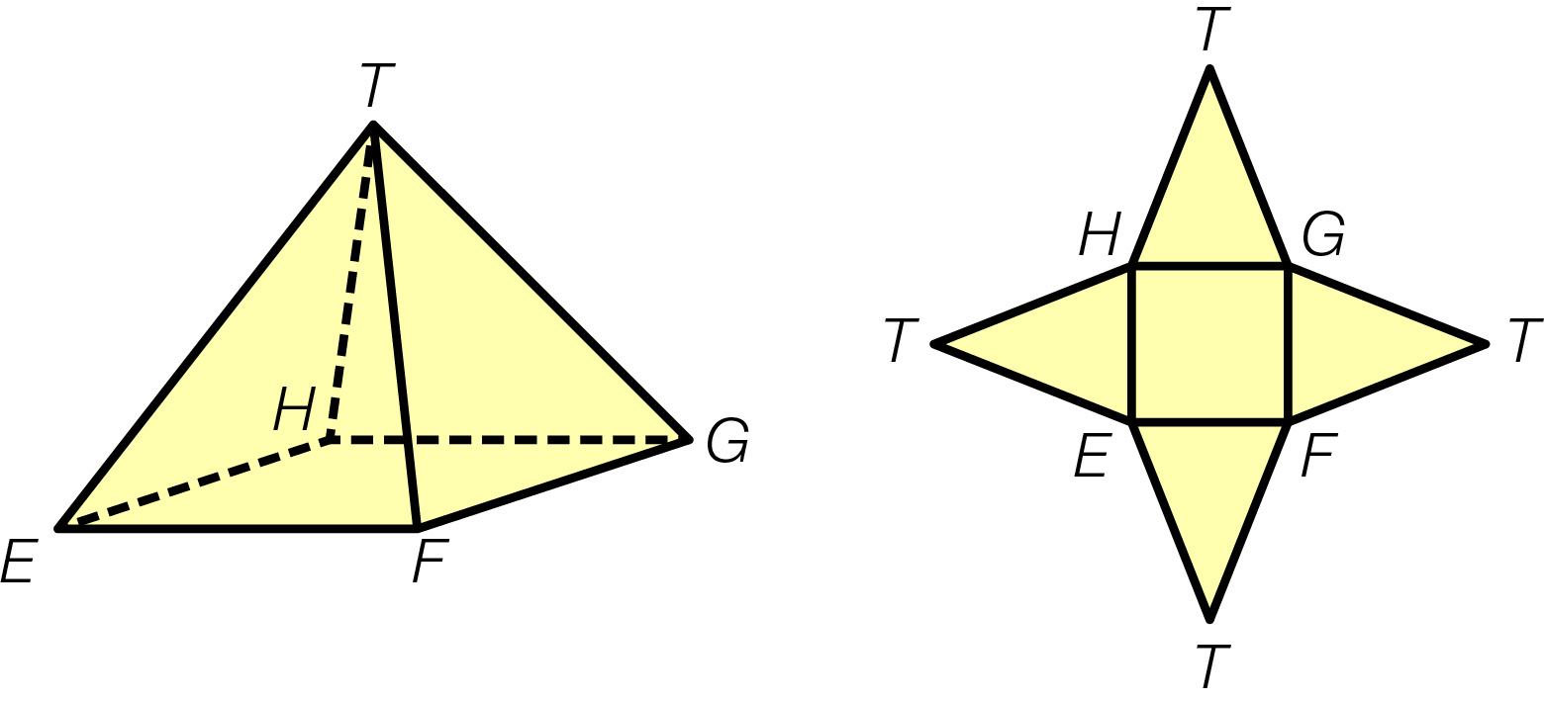
Theorie N Uitslag kubus, balk en piramide aftekenen
Hieronder zie je een kubus en een piramide met daarnaast een uitslag.
Bij de hoekpunten van de ruimtefiguren staan letters.
Daarom staan er ook letters bij de hoekpunten van de uitslagen.
Leerdoel Je kunt een uitslag van een kubus, een balk en een piramide aftekenen en letters bij de hoekpunten zetten.

Slide 9
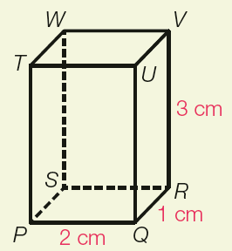
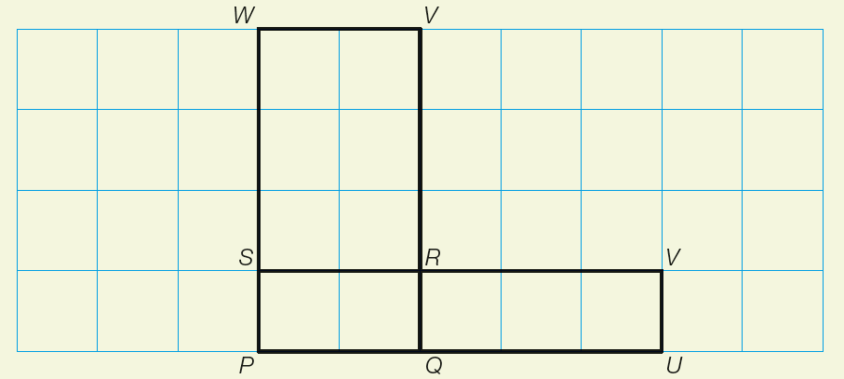
Voorbeeld Uitslag balk aftekenen
Teken de uitslag van balk PQRS TUVW verder af. Zet letters bij alle hoekpunten van de uitslag.

Slide 10
Voorbeeld Uitslag balk aftekenen
Aanpak
In de uitslag moeten de rechthoeken PSWT, TUVW en PQUT nog getekend worden.
De zijvlakken die tegenover elkaar liggen zijn even groot.

Slide 11
Voorbeeld Uitslag balk aftekenen
Uitwerking
Teken rechthoek PSWT vast aan zijde PS.
W
V
W
S
R
V
T
P
Q
U

Slide 12
Voorbeeld Uitslag balk aftekenen
Uitwerking
Teken rechthoek TUVW vast aan zijde UV.
W
V
W
S
R
V
W
T
P
Q
U
T

Slide 13
Voorbeeld Uitslag balk aftekenen
Uitwerking
Teken rechthoek PQUT vast aan zijde PQ.
W
V
W
S
R
V
W
T
P
Q
U
T
T
U

Slide 14
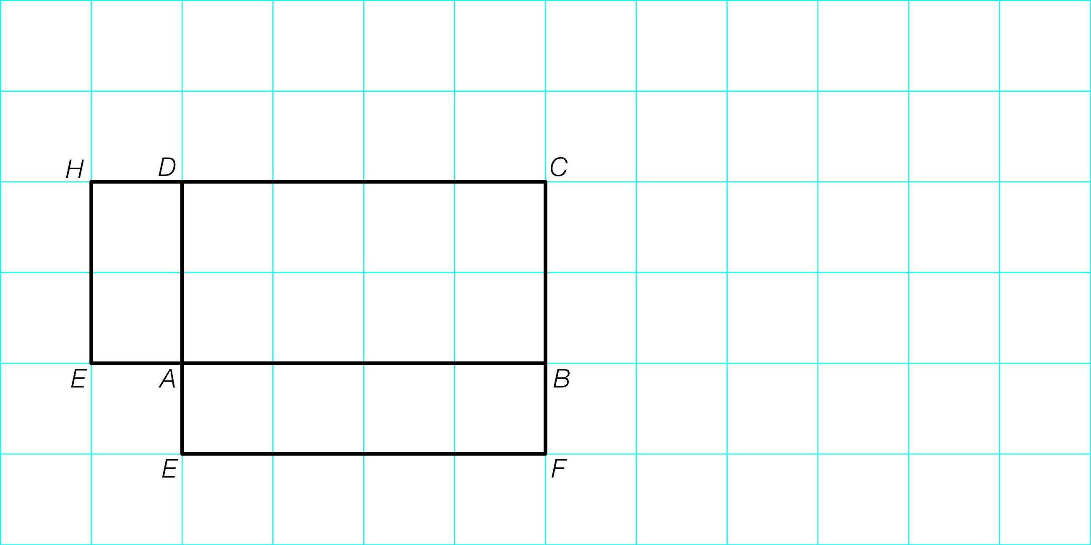
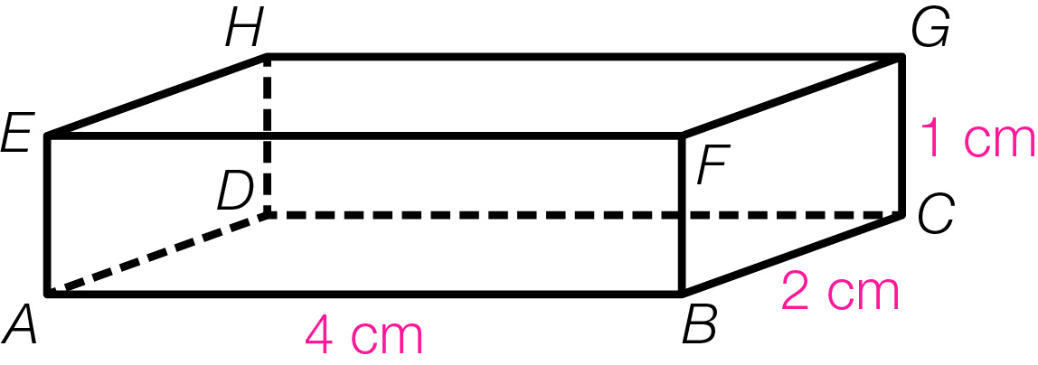
Testopgave Uitslag balk (blz. 63)
Teken de uitslag van balk ABCD EFGH verder af.
Zet letters bij alle hoekpunten van de uitslag.

Slide 15

Testopgave Uitslag balk (blz. 63)
2p
Teken de uitslag van balk ABCD EFGH verder af.
Zet letters bij alle hoekpunten van de uitslag.
1p
H
G
G
H
F
E
0 – 1
2
3

